Slide 1

Javascript
Author:Imelda Doharta

Slide 2
Javascript Syntax
whitespace
statements
identifiers
comments
Expressions
keywords
Sintaks javascript mencakup

Slide 3
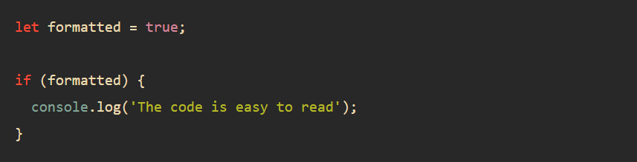
Whitespace
Tanpa Whitespace
Dengan Whitespace

Slide 4
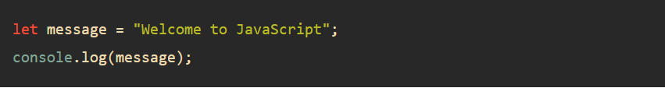
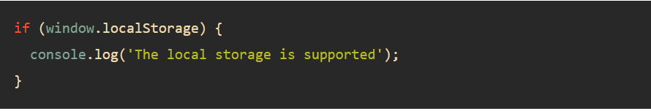
Statements
Kumpulan instruksi yang akan dikerjakan mesin javascript, walaupun tidak wajib tapi sebaiknya diakhiri dengan semicolon (;)
Statements didalam kurung kurawal {} disebut block

Slide 5
Identifier
Adalah nama yang diberikan pada sebuah variable, fungsi, class, dll.
Sebuah identifier diawali huruf (a-z atau A-Z),underscore(_), atau $, kemudian diikuti a-z, A-Z, underscore(_), angka, $. Contoh: namaAwal, Nama_Awal, _nama1,

Slide 6
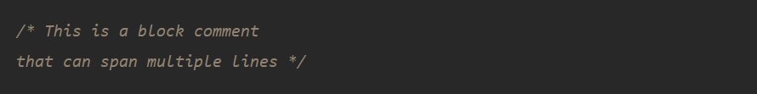
Comments
Ekspresi

Slide 7
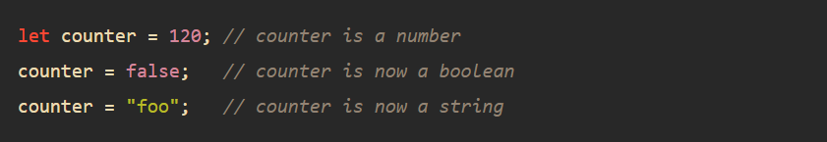
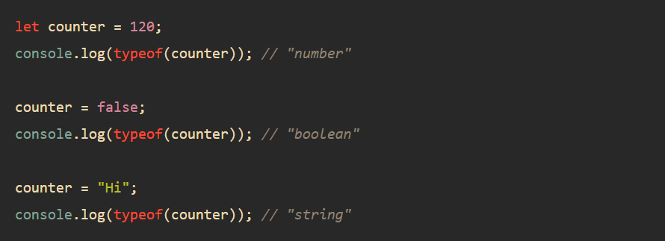
Data Type
Javascript Bahasa yang bertipe dinamis, tergantung nilai yang diberikan.

Slide 8
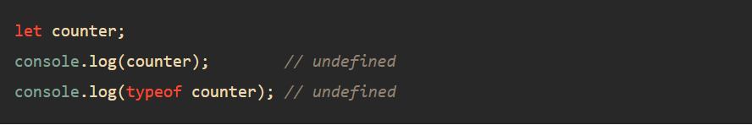
Undefined Type
Jika variable dideklarasikan tapi tidak diberi nilai
Jika memanggil sebuah variable yang belum dideklarasikan

Slide 9
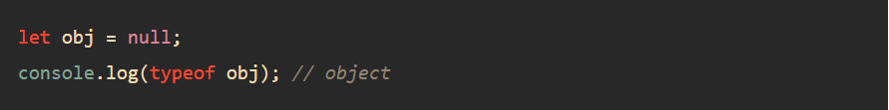
Null Type
Javascript menetapkan bahwa null sama dengan undefined

Slide 10

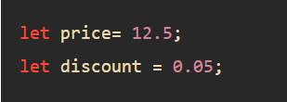


Number Type
Hanya integer dan floating-point (bilangan desimal)
Jika dibelakang koma adalah 0 maka dianggap integer untuk menghemat penggunaan memory, karena floating point menggunakan memory 2 kali lipat dari integer
NaN singkatan dari Not a Number

Slide 11
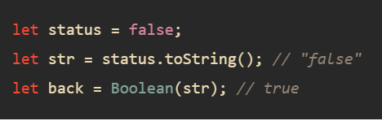


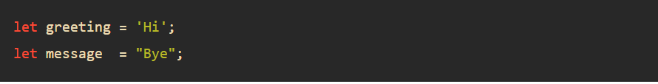
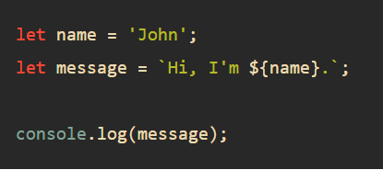
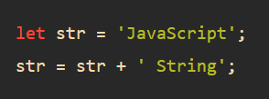
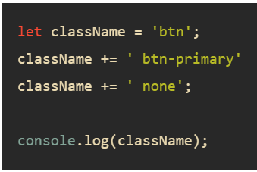
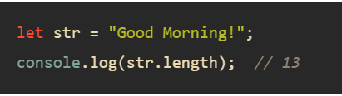
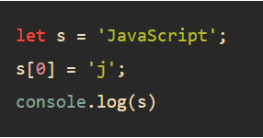
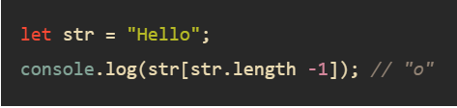
String Type
Bisa karakter kosong atau beberapa karakter, diawali dan diakhiri single quote atau double quote

Slide 12
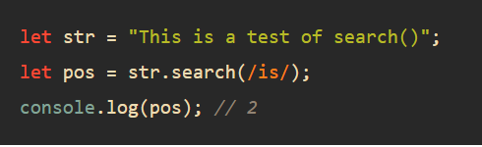
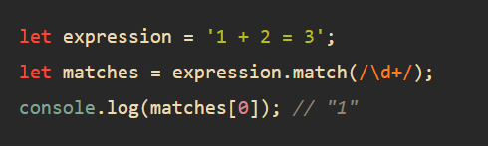

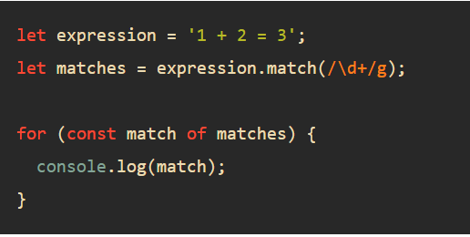
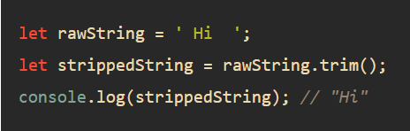
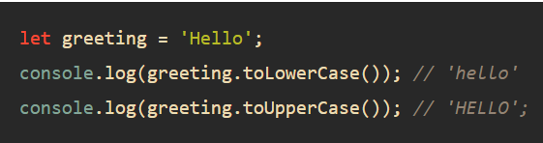
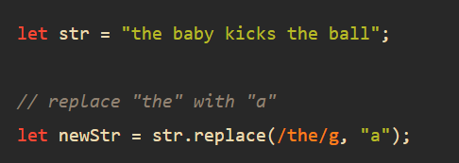
String Type (Sambungan)

Slide 13
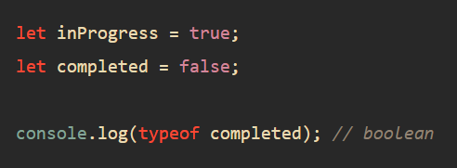
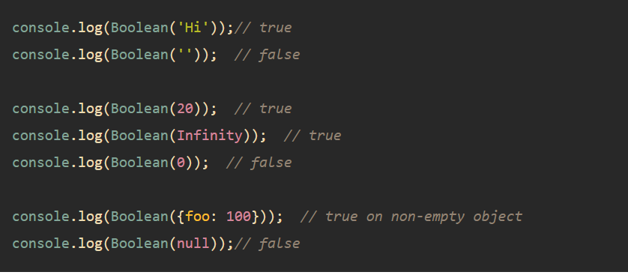
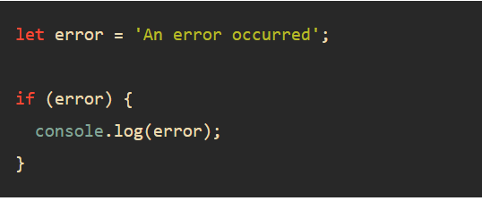
Boolean Type
Type Boolean hanya True atau False
Konversi ke Boolean

Slide 14
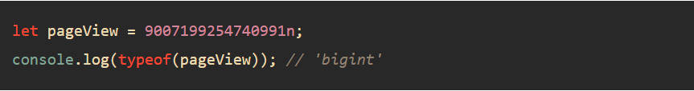
BigInt Type
Menyelesaikan keterbatasan Integer

Slide 15
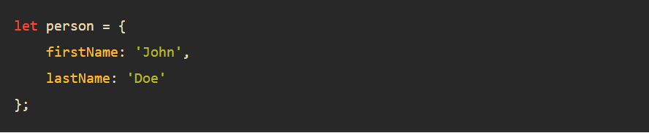
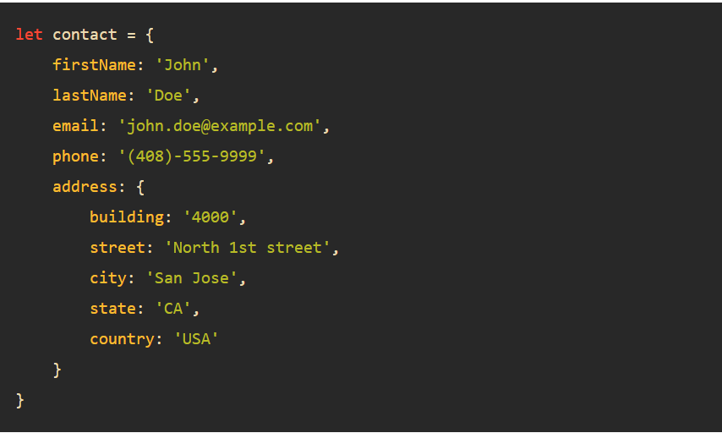
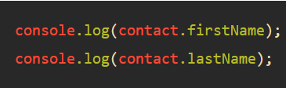
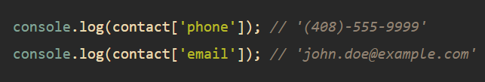

Object Type
Kumpulan dari propertis, dimana propertis adalah pasangan key dan nilainya
Cara akses data pada Object Type:
Menggunakan dot notation (.)
Menggunakan kurung siku (membaca index)

Slide 16
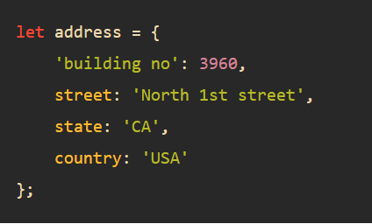
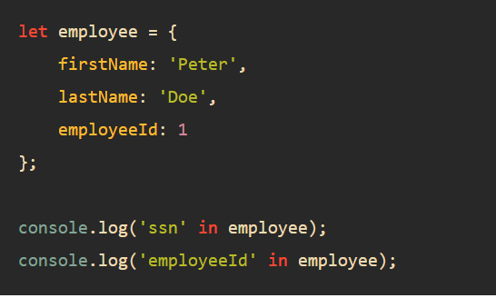
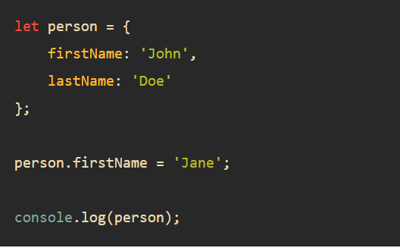



Slide 17
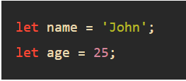
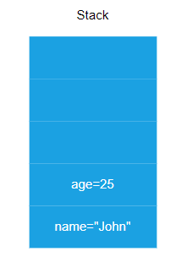
Stack and Heap Memory
Ketika mendeklarasikan variabel, javascript mengalokasikan variabel tersebut pada stack dan heap memory
Stack memory menyimpan variable yang ukurannya sudah fix yaitu variabel selain tipe object

Slide 18
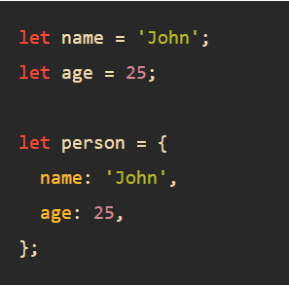
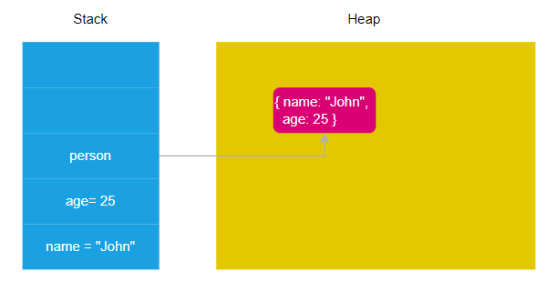
Stack and Heap Memory (Sambungan)
Dan menyimpan nama variable tipe objet, namun propertisnya disimpan pada heap memory

Slide 19
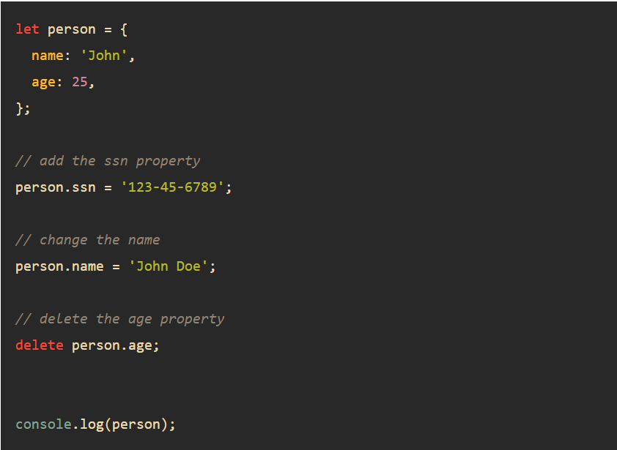
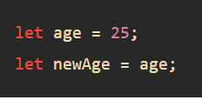
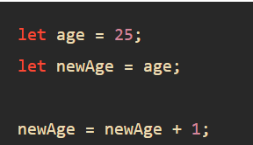
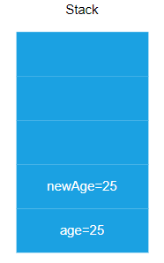
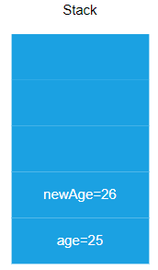
Stack and Heap Memory (Sambungan)

Slide 20
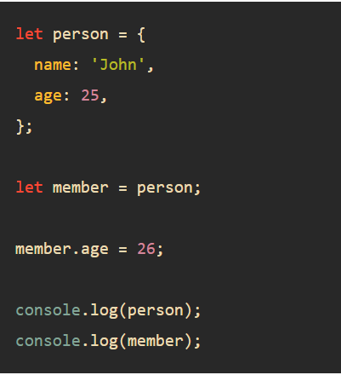
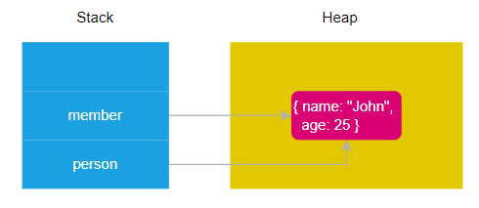
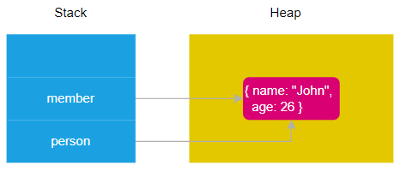
Stack and Heap Memory (Sambungan)

Slide 21
Scope Variabel
Scope Variabel menetapkan visibility dan accessibility pada variable
Javascript memiliki 3 scope: Global, Local, dan Block
Ketika deklarasi variabel menggunakan var, maka scopenya global atau local.
Deklarasi diluar fungsi maka scopenya global
Deklarasi didalam fungsi maka scopenya local
Perkembangan berikutnya deklarasi variabel menggunakan let dan const, let sama dengan var kecuali scopenya. Let sama dengan const, kecuali nilai pada const tidak dapat diubah karena suatu konstanta kecuali tipe data object
Scope let adalah dalam block. Dalam block ditandai dengan kurung kurawal

Slide 22
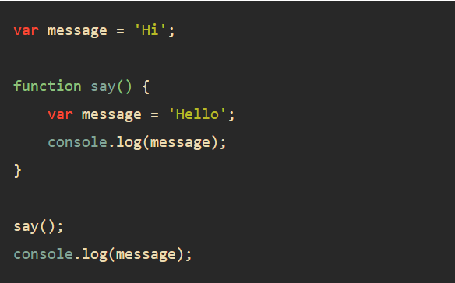
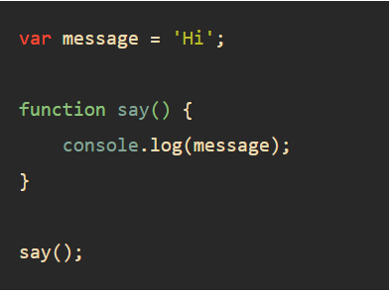
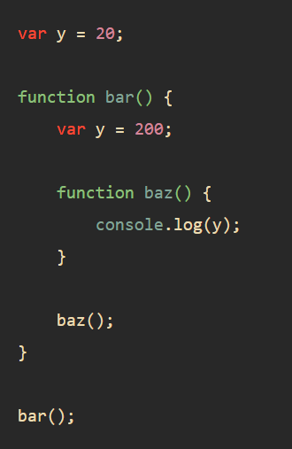
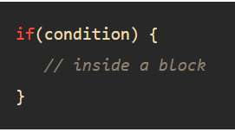

Scope Variabel (Sambungan)

Slide 23




Scope Variabel (Sambungan)

Slide 24



Scope Variabel (Sambungan)

Slide 25

Operators
Arithmetic Operators
Khusus untuk penambahan, apabila salah satu operan yang dijumlahkan tidak bertipe integer maka hasilnya adalah penggabungan operan yang dijumlahkan

Slide 26

Operators (Sambungan)
Remainder Operator, operator yang digunakan adalah %
Hasil remainder operator menghasilkan sisa hasil bagi
Pada javascript remainder (%) berbeda dengan modulus (mod)

Slide 27



Operators (Sambungan)
Assignment Operator
Operator ini untuk memberi nilai pada sebuah variabel

Slide 28









Operators (Sambungan)
+ atau – hanya menconvert ke number, dan unary – akan mengubah menjadi negative setelah convert ke number

Slide 29



Operators (Sambungan)
Comparison Operators
Membandingkan string mengacu pada Unicode https://en.wikipedia.org/wiki/List_of_Unicode_characters
strict equal dan not strict equal

Slide 30




Logical Operators
Javascript menyediakan 3 Logical Operator, yaitu:
! (Logical NOT)
&& (Logical AND)
|| (Logical OR)

Slide 31



Covention Name
Penamaan variable Javascript adalah case-sensitive, huruf besar dan huruf kecil dibedakan
Rekomendasi penamaan adalah camel case
Selain camel case ada snake case (pakai underscore) atau pascal case (mirip camel case)
Penamaan variabel menggambarkan isinya (informatif)
Penamaan nama fungsi sama seperti aturan penaman variabel

Slide 32

Covention Name (Sambungan)
Rekomendasi penamaan variable type constant Upper Snake Case, yang menandakan nilainya tidak bisa diubah
Penamaan class mirip dengan aturan penamaan variabel dan fungsi, namun rekomendasi menggunakan pascal case
Penamaan method sama dengan penamaan fungsi
Rekomendasi untuk yang case sensitive, penamaan file huruf kecil semua

Slide 33
Coversion
Type Conversion adalah proses mengubah type data menjadi type data lainnya.
Bisa 2 cara yaitu, secara implicit dan secara explicit
Secara implicit artinya secara otomatis setelah ekseskusi kode program, sering disebut Coersion
Secara explicit artinya dilakukan oleh developer, sering disebut type casting

Slide 34




Control Flow Statements
Penggunaan IF untuk mengerjakan statements yang berada dalam block ketika kondisi True
Kondisi dapat berupa nilai atau ekspresi
Rekomendasi tetap pakai kurung kurawal, untuk kemudahan maintain kode program

Slide 35


Control Flow Statements (Sambungan)
Nested If adalah ketika ada IF didalam IF
Sebisa mengkin menhindari penggunaan Nested if

Slide 36



Control Flow Statements (Sambungan)
Penggunaan IF jika kondisi True ingin mengerjakan kode program dalam block, jika kondisi False tidak melakukan apa-apa
Penggunaan IF..ELSE jika kondisi False ingin mengerjakan kode program dalam block

Slide 37



Control Flow Statements (Sambungan)
Penggunaan IF..ELSE..IF jika mengecek banyak kondisi

Slide 38






Control Flow Statements (Sambungan)
Ternary Operator adalah alternatif penulisan kondisi IF..ELSE

Slide 39



Control Flow Statements (Sambungan)
Penggunaan SWITCH CASE untuk mengerjakan kode program dalam block
Switch mengevaluasi ekspresi, hasilnya dibandingkan dengan nilai pada case
Alternatif penggunaan IF..ELSE..IF

Slide 40


Control Flow Statements (Sambungan)

Slide 41






Control Flow Statements (Sambungan)
Jika block berada di dalam WHILE
Jika block berada di dalam Do..WHILE

Slide 42




Control Flow Statements (Sambungan)
Jika block berada di dalam For

Slide 43



Control Flow Statements (Sambungan)
BREAK digunakan jika ingin keluar dari proses loop yang sedang berjalan
Terminate loop dimana break berada.

Slide 44



Control Flow Statements (Sambungan)
Continue digunakan jika ingin melewatkan proses iterasi loop yang sedang berjalan dan meneruskan ke iterasi selanjutnya

Slide 45




Exception
Try..catch
Pada dasarnya error memiliki paling sedikit 2 propertis yaitu name dan message

Slide 46



Exception (Sambungan)
Try..catch..finally

Slide 47



Exception (Sambungan)
throw

Slide 48




Iteration
Menurut KBBI iterasi adalah perulangan

Slide 49










Fungsi
Hoisting akan terjadi ketika eksekusi dilakukan sebelum pendeklarasian
Reuse

Slide 50



Fungsi (Sambungan)
Fungsi sebagai parameter, disebut juga callback function
Anonymous Function, fungsi tanpa nama,fungsi sebagai ekspresi dan dieksekusi langsung ketika membuatnya
Cara panggil dengan diassign ke sebuah variabel

Slide 51



Fungsi (Sambungan)
Anonymous Fungsi sebagai arguments
Cara panggil secara langsung
Kirim parameter person

Slide 52







Fungsi (Sambungan)
Sebagai argument pada method map
Arrow Function
Rekursif yaitu fungsi yang memanggil diri sendiri

Slide 53


Fungsi (Sambungan)
Default parameter pada fungsi

Slide 54





Fungsi (Sambungan)
Fungsi dengan keluaran multiple value, dalam array atau object

Slide 55


Data Structure
Struktur data merupakan sekumpulan data yang saling berkaitan dan dapat dioperasikan.
Struktur data bertujuan untuk memberi kemudahan mengakses dan memodifikasi sekumpulan data
Array, selalu dimulai dari index 0. Cara akses menggunakan indexnya

Slide 56



Data Structure (Sambungan)
Object, yaitu kumpulan pasangan key-value
Properti sebuah object berupa pasangan key-value maupun fungsi. Fungsi dalam object disebut metod

Slide 57




Object Type
Properti object dibuat melalui inisialisasi atau bisa melalui assign value

Slide 58

Async Await

Slide 59


Pengolahan data object

